Slide 1

Урок математики
в 1 классе
Выполнили:
Михайловская К.,
Крижанаускайте К.
Карачевцева А.
Бурлак А.

Slide 2
Настрой на урок
Думаю!
Знаю!
Могу!
Помогу!

Slide 3
Назови число
2
4
?
5
?
1
?
3
6
3
6
7
?
4
5
?
2
?
?
7
8
4
6
?
3
?
5

Slide 4
Назови число
3
1
6
?
4
?
2
?
5
?
5
4
3
2
7
6
?
?
6
4
?
?
8
5
9
?
7

Slide 5
Посчитай
1
5
3
9
2
-1
+1
8
4
6
7

Slide 6
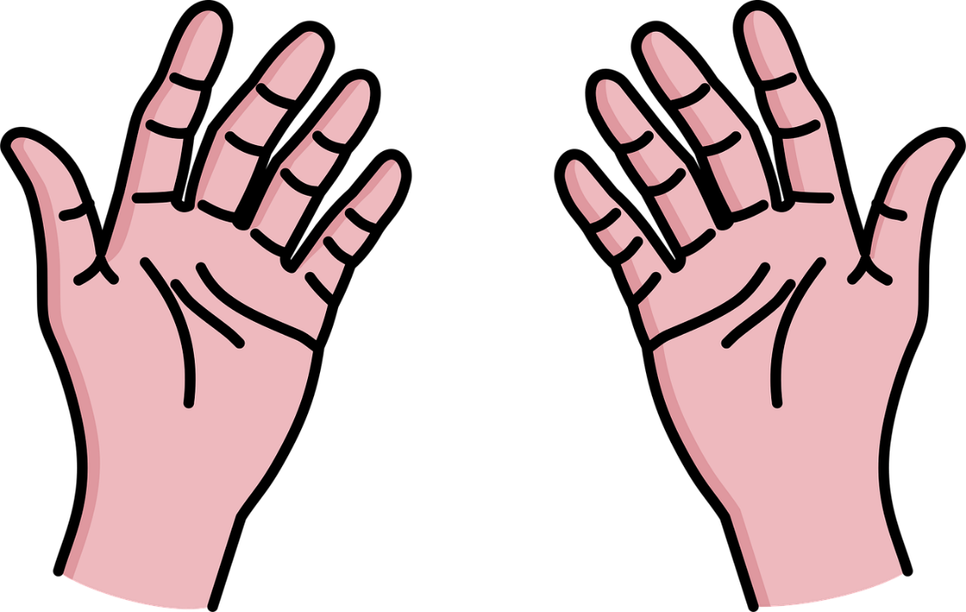
??????

Slide 7
Тема урока
Числа 1, 2, 3, 4, 5, 6, 7, 8, 9, 10
Число 10

Slide 8
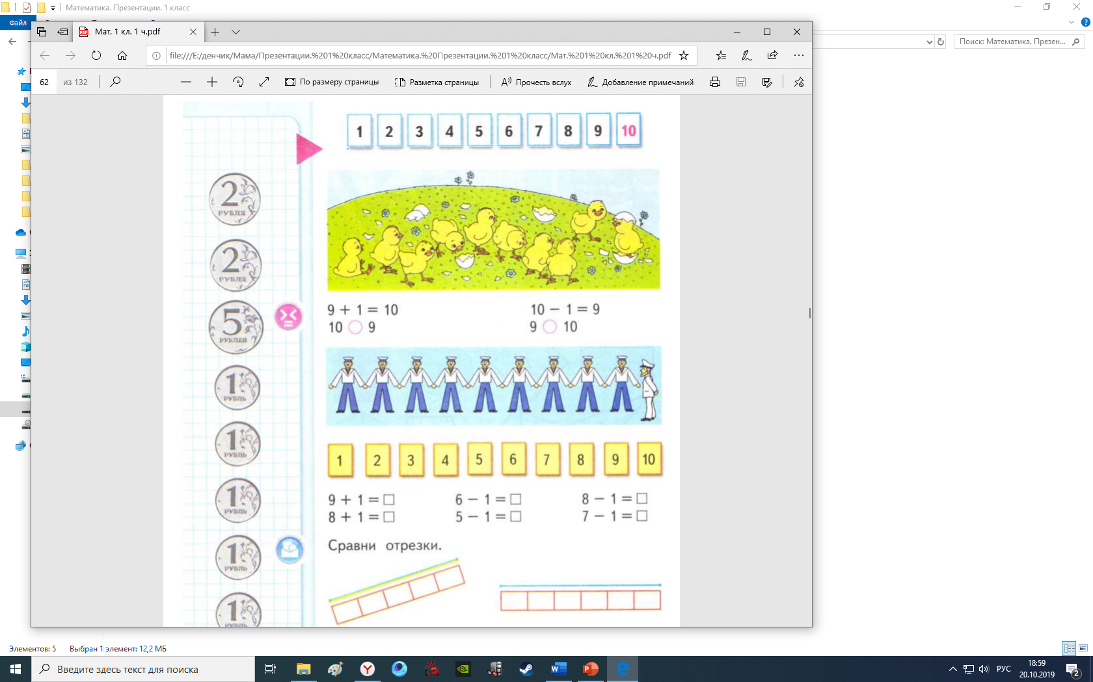

Составь задачи
9 + 1 = 10
10 – 1 = 9
10 9
9 10

Slide 9
9 + 1 = 10
10 – 1 = 9
10>9
9<10

Slide 10
1, 2, 3, 4, 5, 6, 7, 8, 9, 10
10
1
9
?
8
2
?
7
3
?
6
?
4
5
5
?

Slide 11
1, 2, 3, 4, 5, 6, 7, 8, 9, 10
10
3
7
?
4
6
?
5
5
?
8
?
2
9
1
?

Slide 12


Как монетами, изображенными на полях набрать число 10?
5р+2р+2р+1р
5р+2р+1р+1+1р
5р+1р+1р+1р+1р+1р
Какое наименьшее количество монет можно использовать?

Slide 13
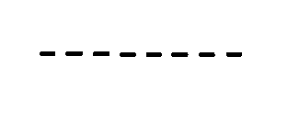
Образец

Slide 14
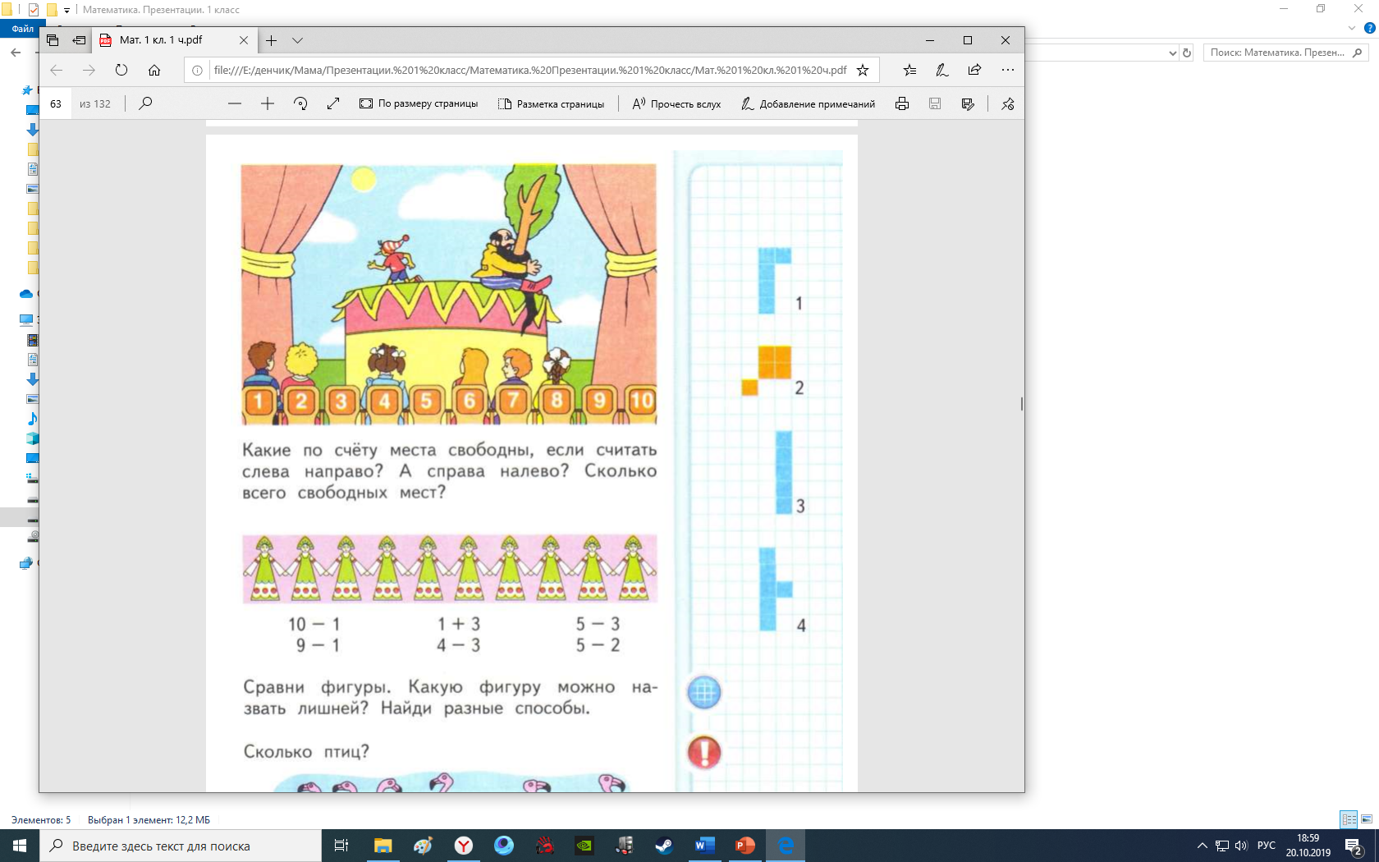
Какие места свободны?
3
5
9
10

Slide 15


Сколько кукол на рисунке?
Решите примеры используя этот рисунок.
=9
=4
=2
=8
=1
=3

Slide 16
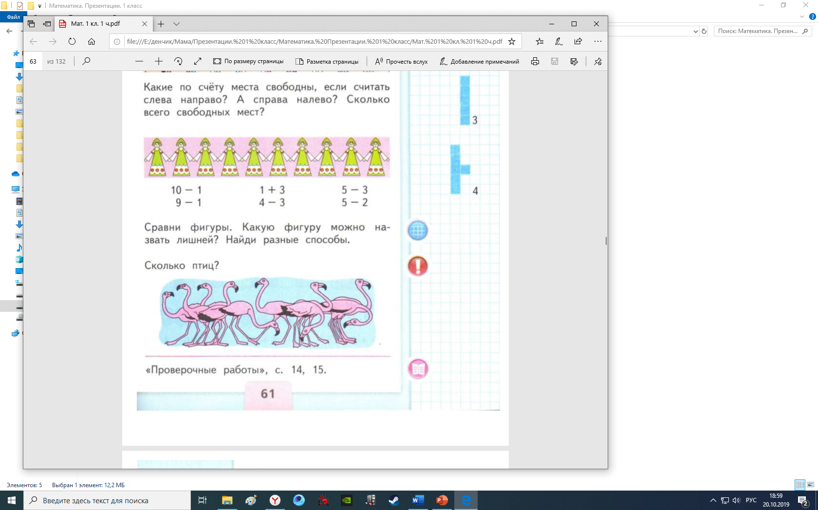
Сосчитай
Важная птица
Шагает по водице.
Розовое оперенье —
Всем на загляденье.

Slide 17
Соедини
8
9
7
5
6
4
3
2

Slide 18
Раскрась
4 - 2
4 - 1
1 + 1
4 - 1
1 + 1
2 + 1
4 - 2
2 + 1
1 + 2
5 - 3
5 - 2
3 - 1
1 + 2
5 - 3
5 - 2
3 - 1
3-красным
2-синим

Slide 19
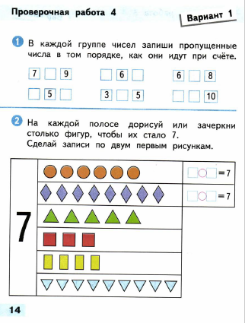
8
5
7
7
4
6
4
8
9
6
+
1
8 - 1

Slide 20
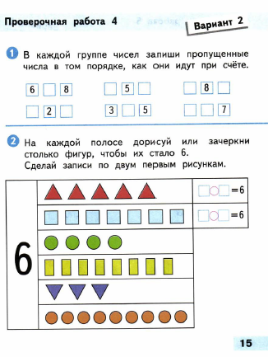
7
4
6
7
9
7
1
3
4
5
6
6 + 1
7 - 1

Slide 21

Самооценка
1, 2, 3, 4, 5, 6, 7, 8, 9, 10

